Slide 1
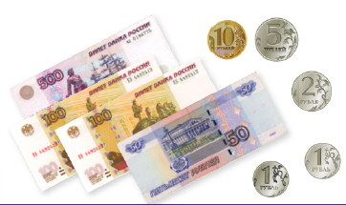
Муниципальное казённое дошкольное образовательное учреждение детский сад № 15
Деньги, денежки,
копейки
Воспитатель
Морозова Л.В.

Slide 2
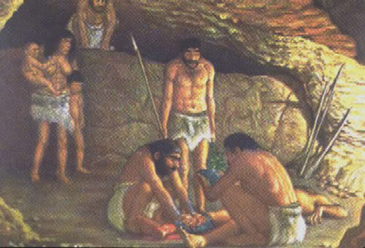
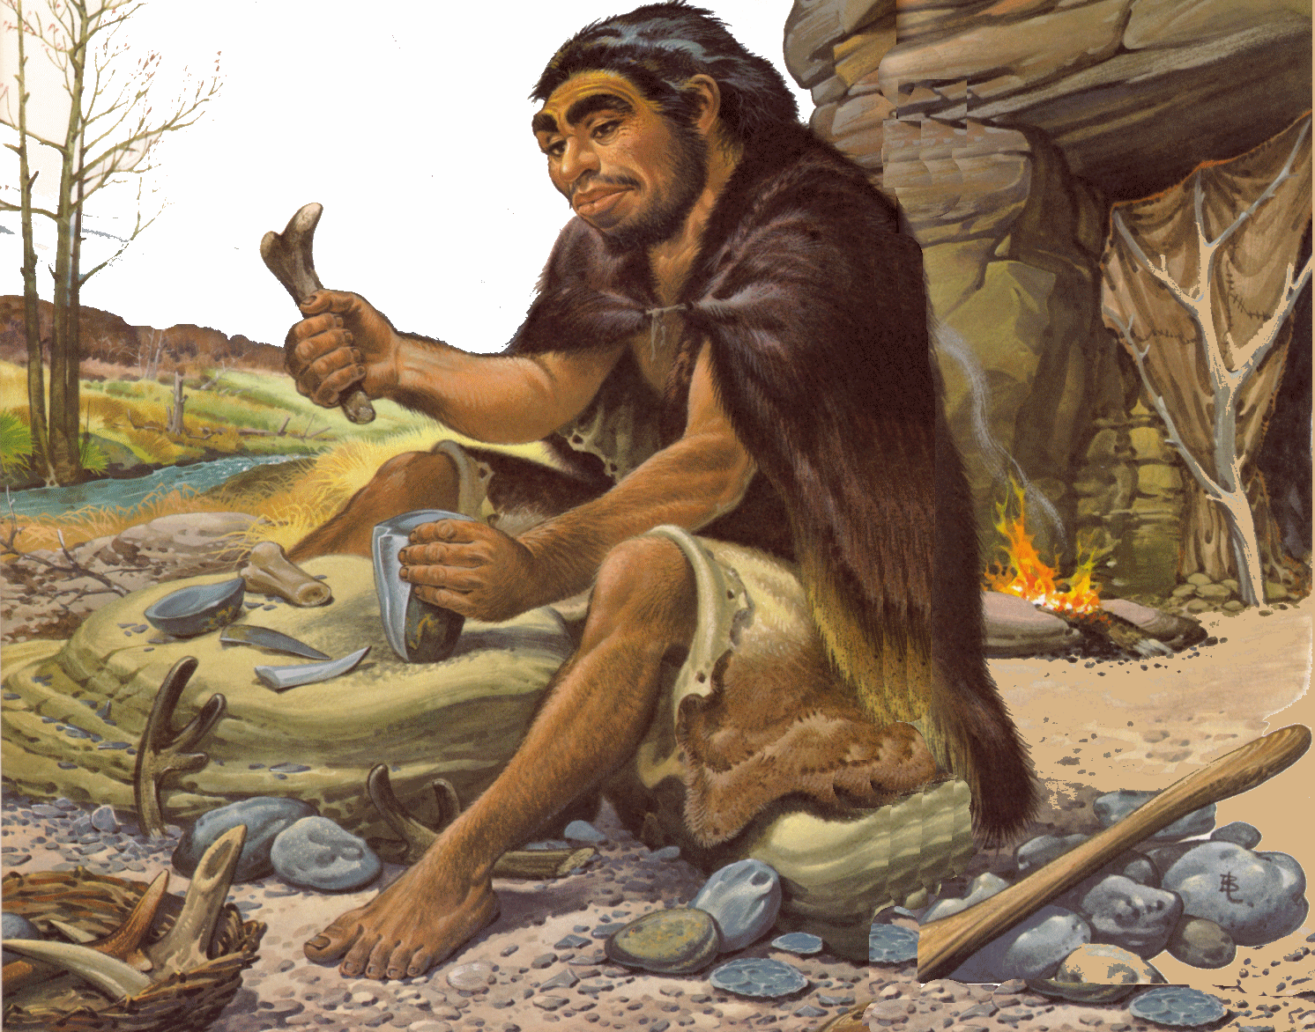
Первобытный человек
У первобытного человека денег не было, он в них не нуждался. Первобытные люди жили в пещерах, одевались в шкуры животных, питались тем, что давала им природа.
Notes:
http://infosmi.net/images/stories/articles/2014/Zdorovie/12-2014/10/peshcherniy_chel.jpg
http://mam2mam.ru/articles/favorites/article.php?ID=20455

Slide 3
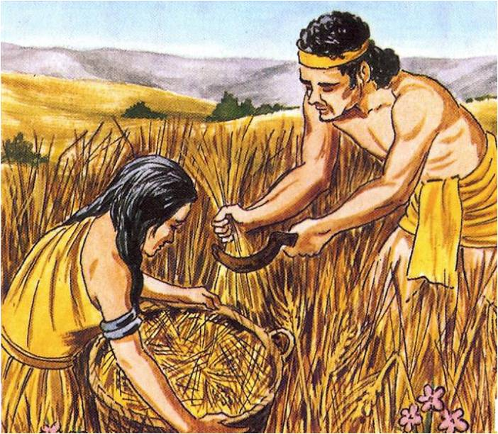
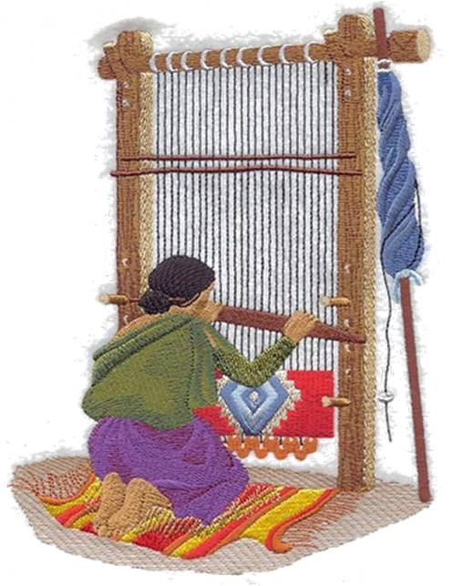
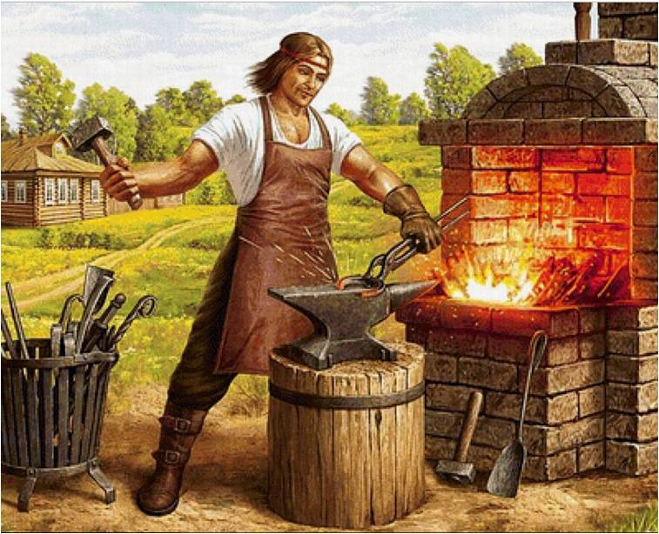
Через несколько тысяч лет люди уже научились выращивать нужные растения, ткать материю и ковать железо,
Notes:
https://ds04.infourok.ru/uploads/ex/109d/0000c064-998cdc6e/hello_html_20ab9fbc.png
https://ic.pics.livejournal.com/vaduhan_08/73269170/429767/429767_900.jpg
https://vsyamagik.ru/wp-content/uploads/2017/11/5-5.jpg

Slide 4
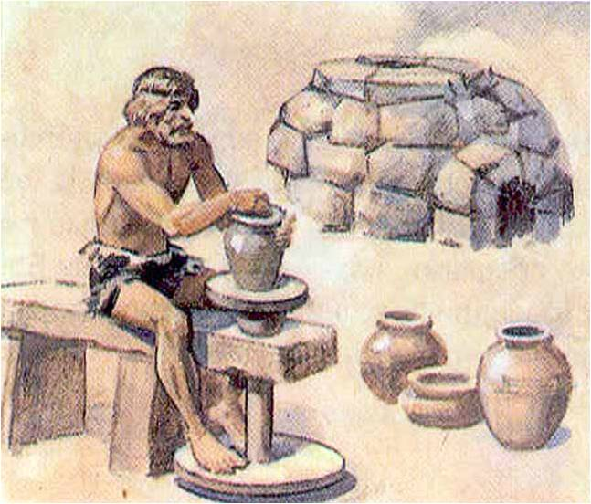
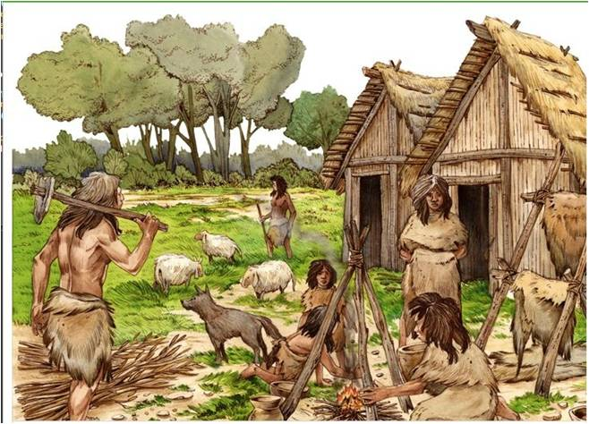
изготавливать кувшины и горшки, приручили и сделали домашними животных.
Notes:
https://ds02.infourok.ru/uploads/ex/0ac6/00032b8d-4f16b69c/hello_html_m2e2e0901.jpg
https://primamedia.gcdn.co/f/big/1302/1301260.jpeg

Slide 5
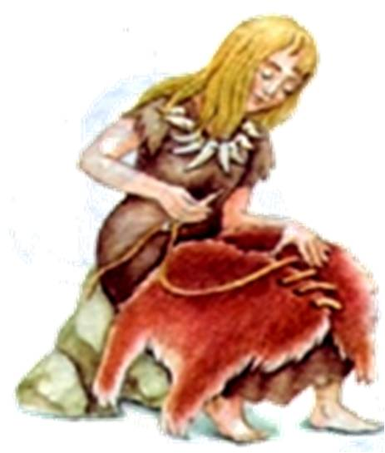
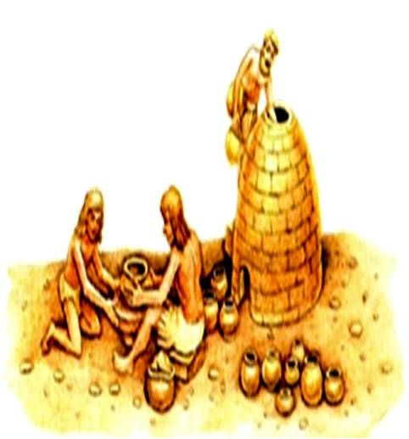
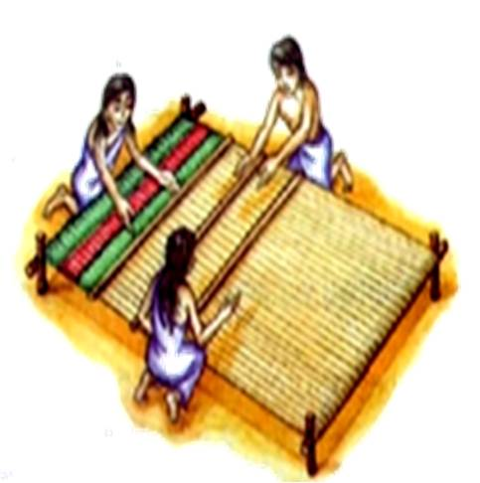
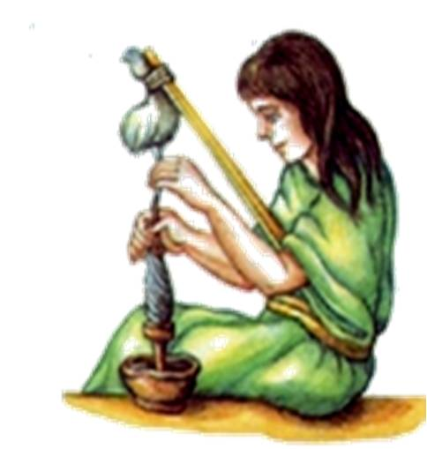
Для каждого дела нужны были умельцы. Один человек не может сразу шить обувь и ковать железо, строить дома и разводить животных.
Notes:
http://mam2mam.ru/articles/favorites/article.php?ID=20455

Slide 6
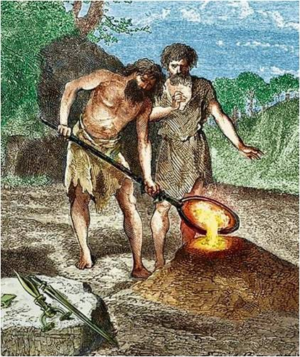
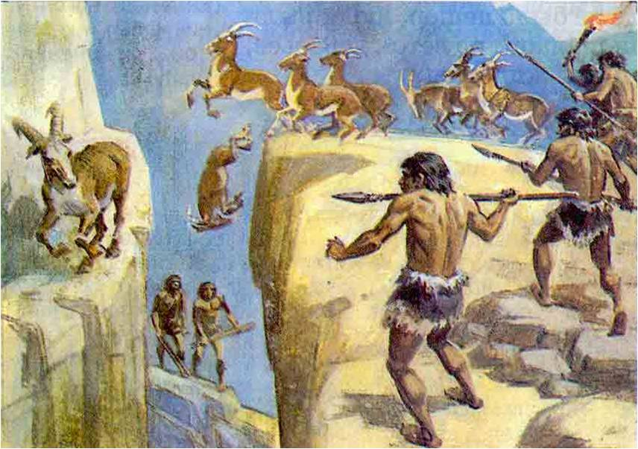
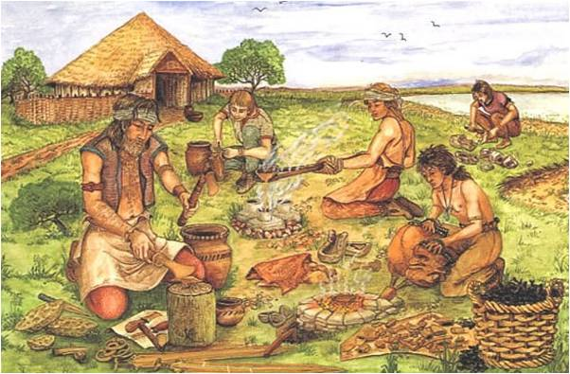
Люди решили, что одни должны ковать железо, другие – выращивать домашних животных, третьи – охотиться, четвертые – заниматься земледелием.
Notes:
http://snezhinsk.ru/uploads/posts/2018-06/1528353700_hello_html_2a78c307.jpg
http://wildfrontier.ru/wp-content/uploads/2016/06/Ohota-pervobytnyh-lyudej3.jpg
http://picsnews.net/wp-content/uploads/2016/08/11111.jpg

Slide 7
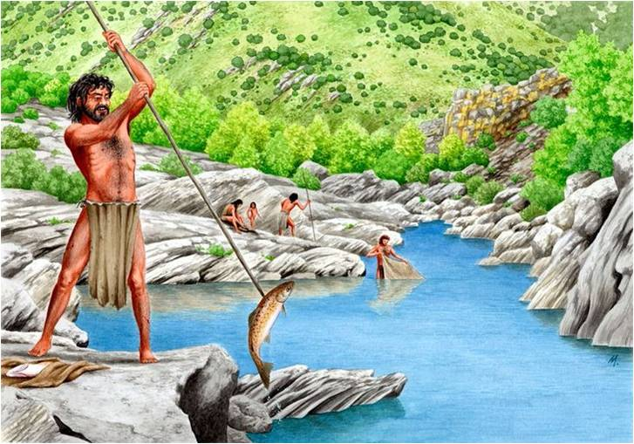
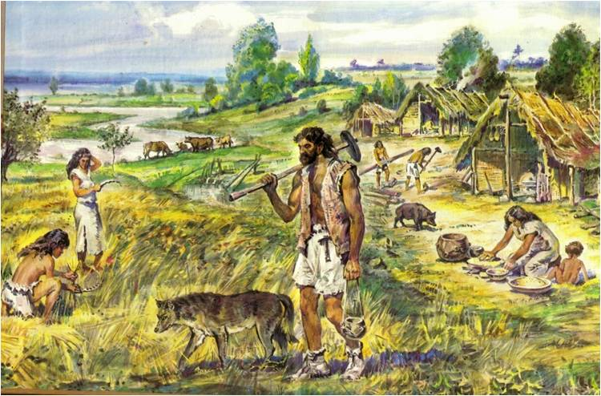
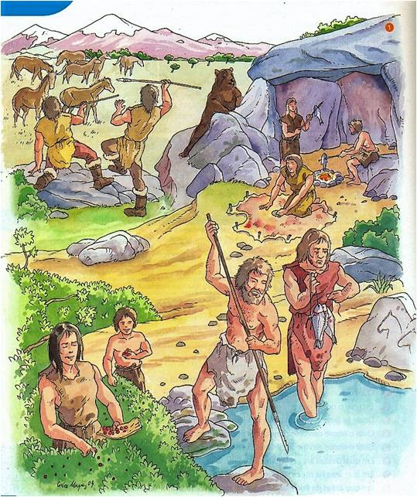
Кто- то из древних людей хорошо рыбачил, а кто - то лучше всех выращивал пшеницу.
Notes:
http://oursociety.ru/_pu/2/73421975.jpg
http://900igr.net/datai/biologija/Pojavlenie-cheloveka-razumnogo/0019-017-Ljudi-sovremennogo-tipa-neoantropy.png
https://1.bp.blogspot.com/-uU3Y_AyZ-d4/Wfef7-1-CkI/AAAAAAAAFbQ/FCG4mcWm2C41DUyRt7WRSVQyB7XDPm-6ACLcBGAs/s1600/Recolectores.jpg

Slide 8
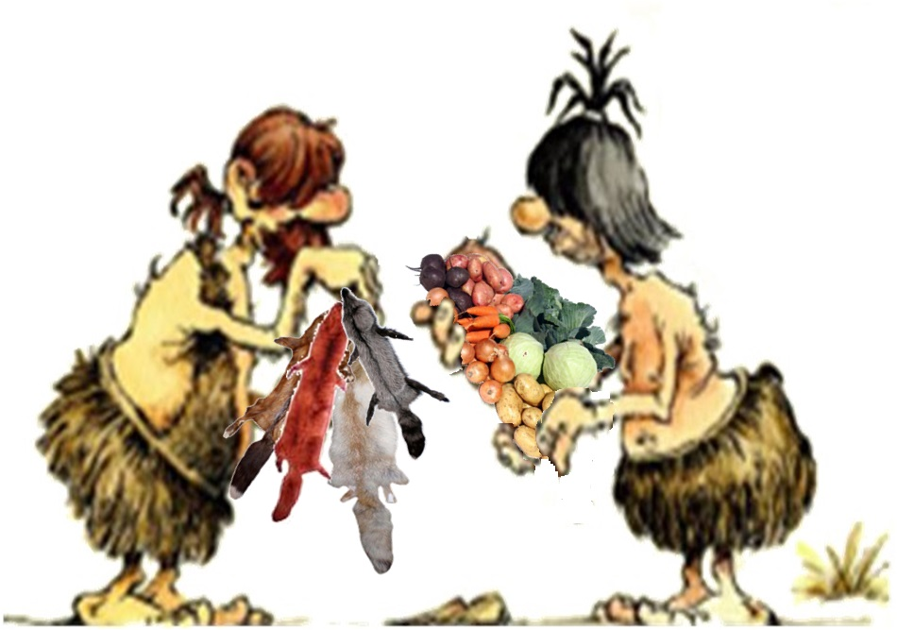
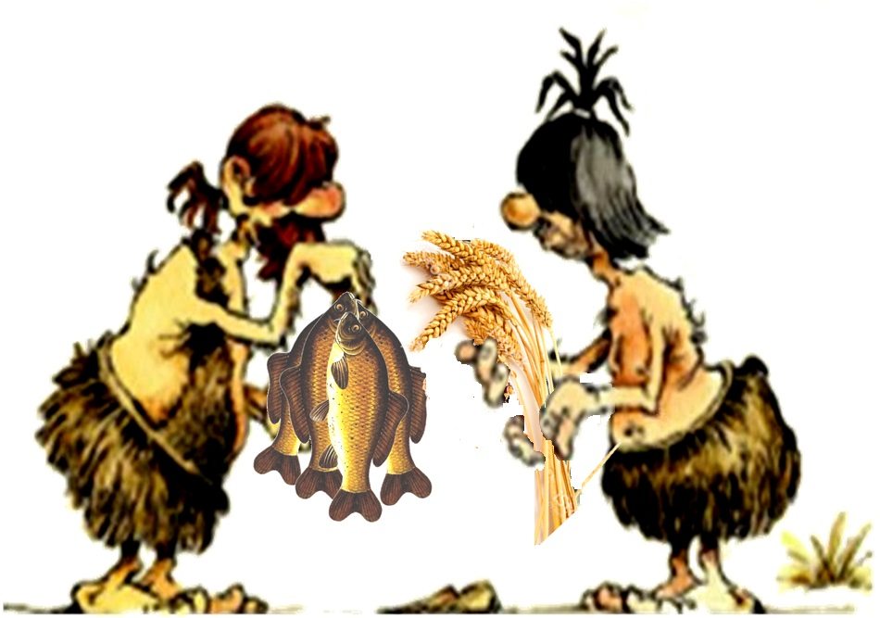
Поэтому люди стали обмениваться. Они меняли рыбу на зерно, шкуры на овощи, или другие товары.

Slide 9
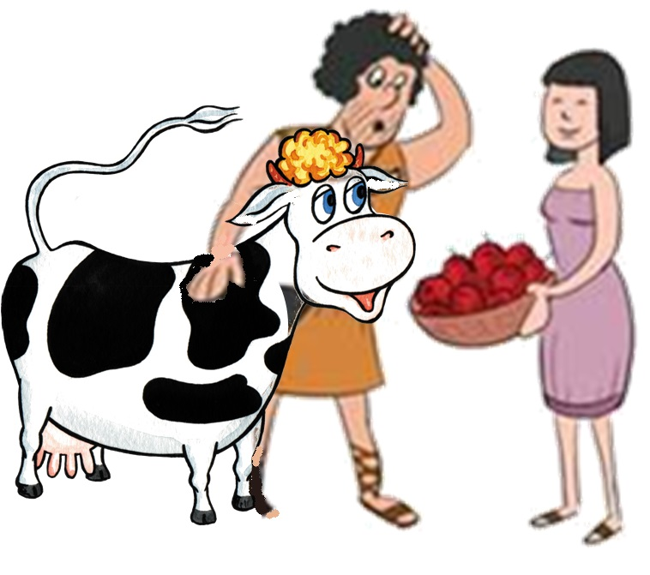
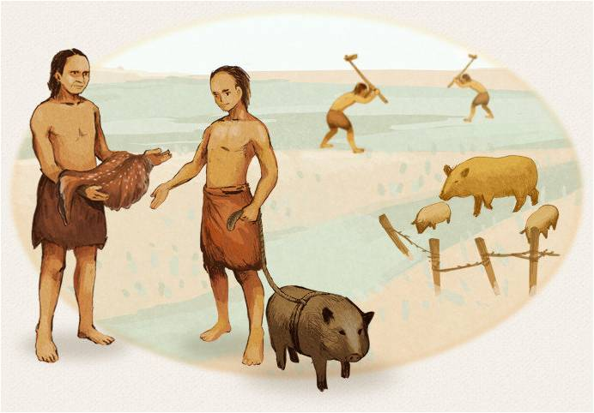
Земледельцы меняли зерно и растительное масло; гончары - горшки и кувшины, кузнецы – наконечники для стрел, ножи, топоры; скотоводы – быков, овец, шерсть и кожи.

Slide 10
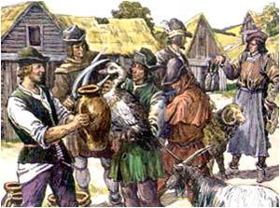
Чем больше появлялось разных товаров, тем сложнее их было поменять друг на друга.

Slide 11
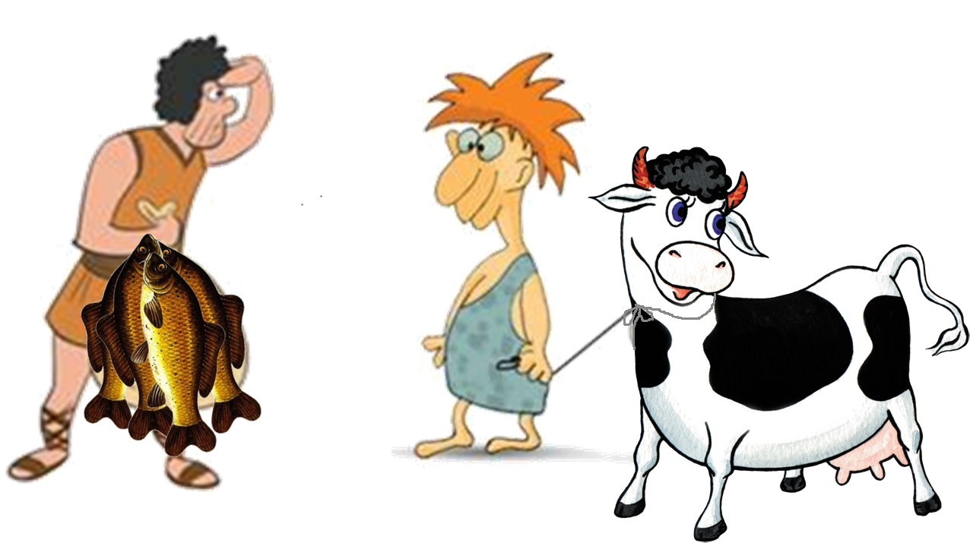
Например, надо рыбу обменять на корову: во-первых, нужно наловить очень много рыбы, чтобы обмен был равным. Во-вторых, найти человека, которому надо много рыбы.
В-третьих, сделать так, чтобы рыба не испортилась.

Slide 12
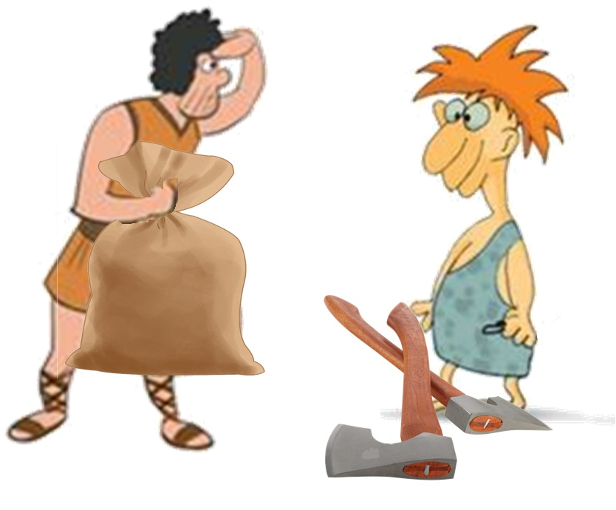
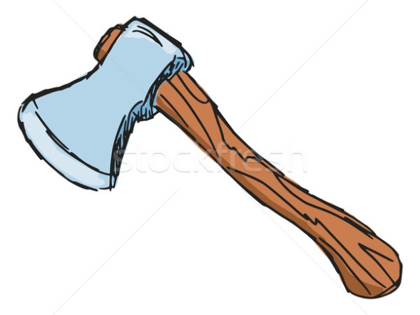
С ценами тоже была чехарда. Сегодня мешок муки можно обменять на 2 топора, а завтра голодный купец даст вам за мешок муки 3 топора.

Slide 13
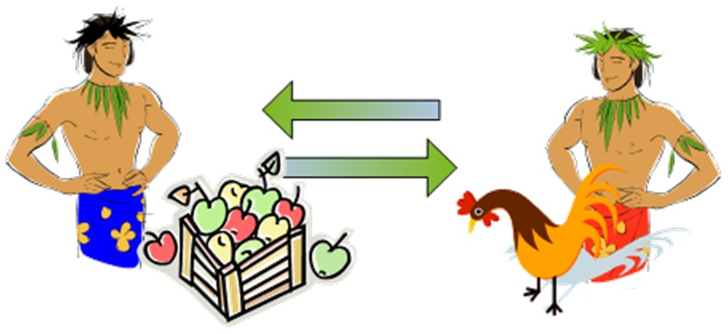
БАРТЕР
Обмен товара на товар называется БАРТЕР.
Notes:
http://kdggoldblog.ru/wp-content/uploads/2018/02/4-barter_1-598x3002.png

Slide 14
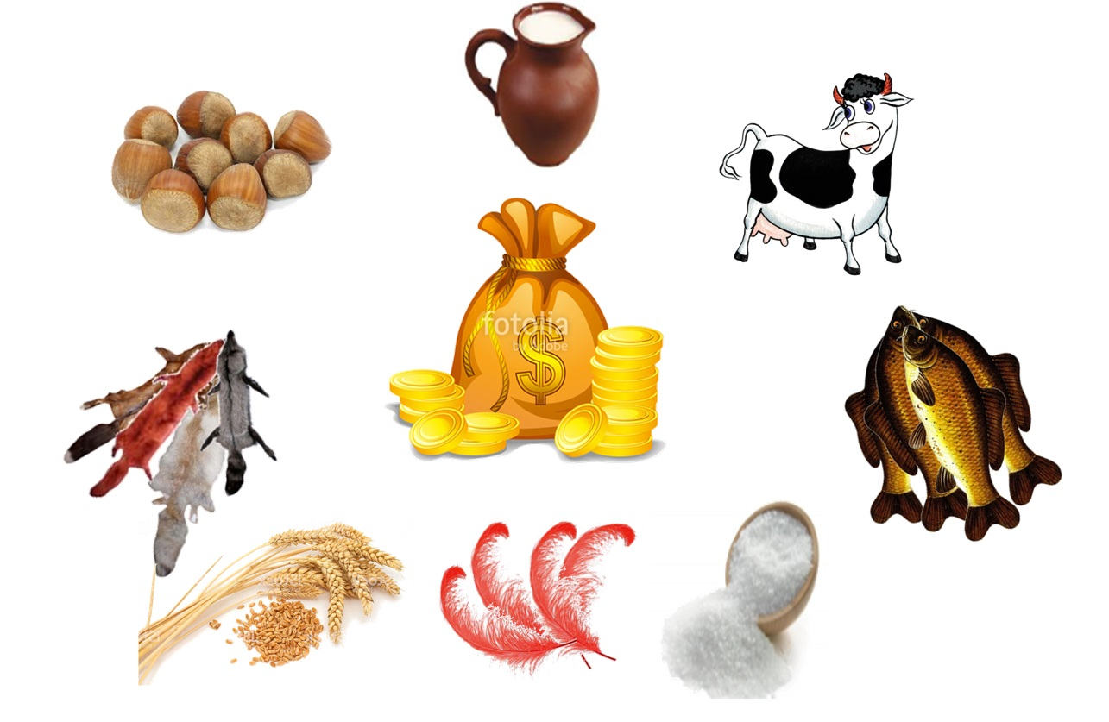
Первые деньги
Чтобы упростить обмен, люди стали думать, какой предмет наиболее подходит для этого. Попробовали многое: орехи, скот, меха, куски ткани, птичьи перья, зерно, табак, даже сушеную рыбу.
Постепенно люди поняли, что деньги должны быть постоянными. Они не должны портиться, быть лёгкими, не терять своей ценности.

Slide 15
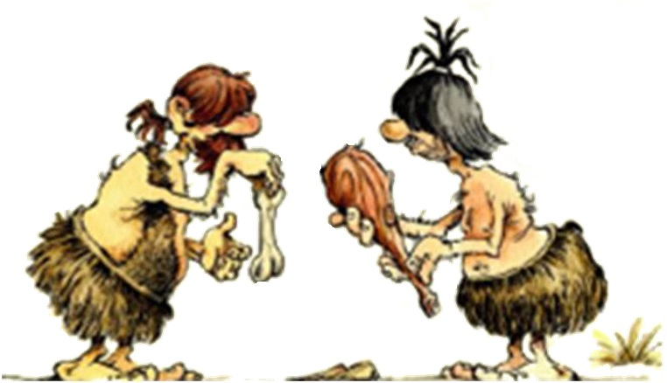
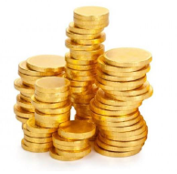
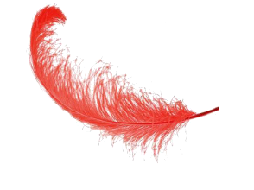
ТОВАР
ДЕНЬГИ
Предметы, которыми обменивались люди, называют товаром.
Удобные для обмена товары и называются деньгами.

Slide 16
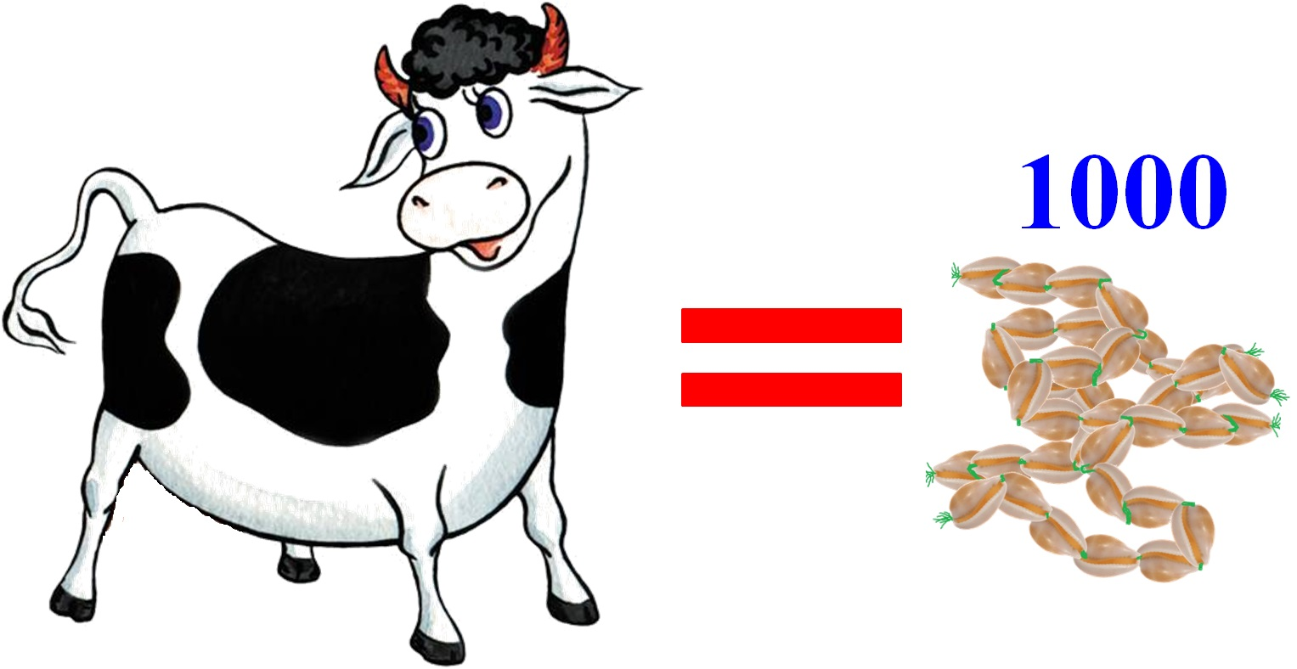
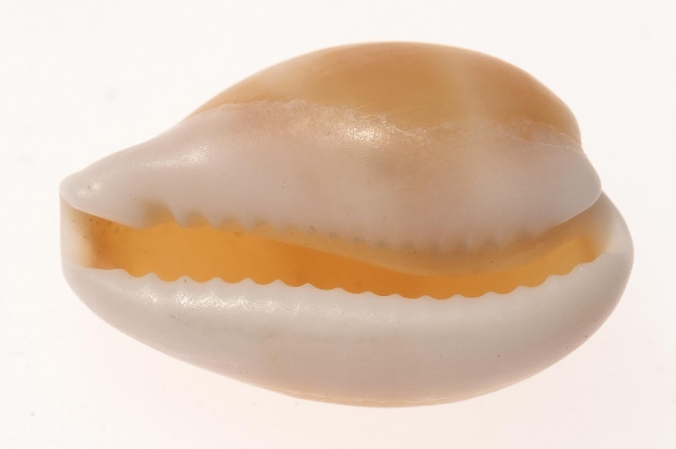
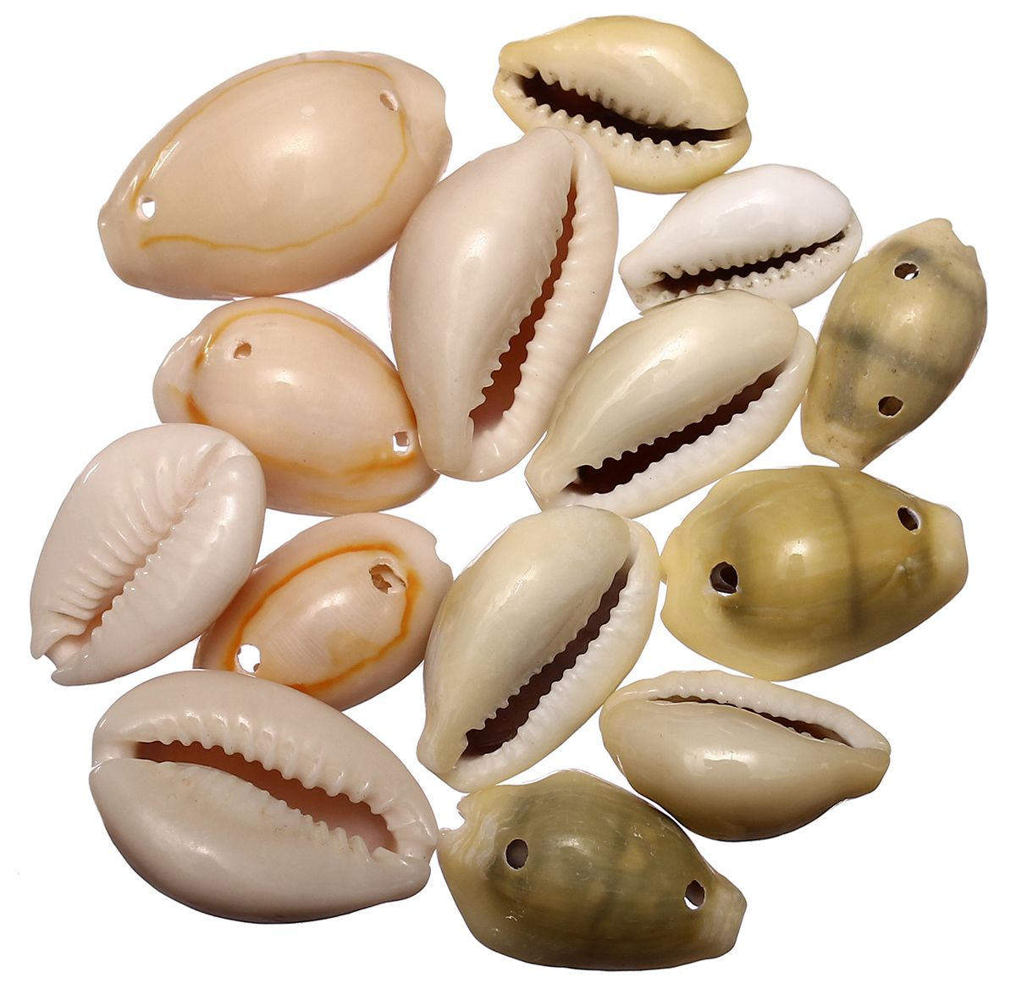
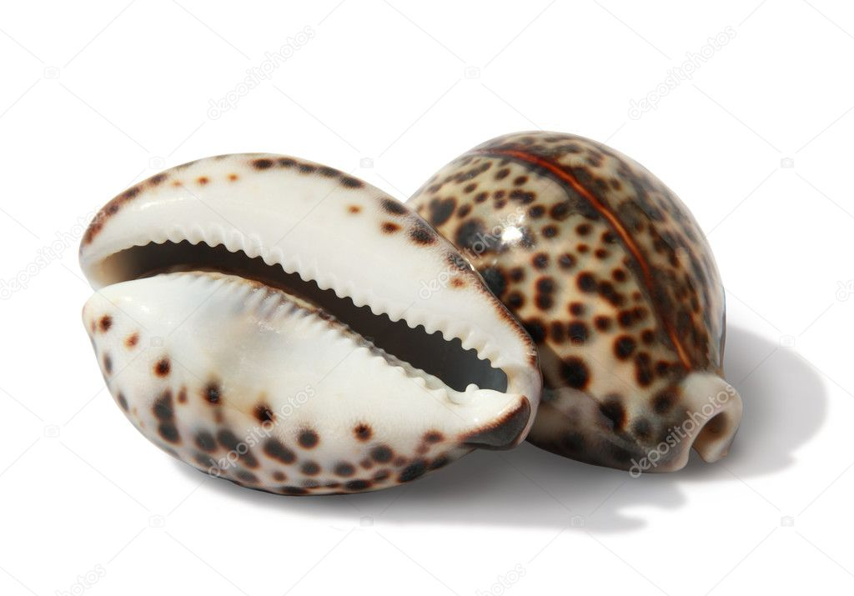
Первые деньги
Одними из первых денег были и раковины каури - моллюсков, добывавшихся в южных морях. В раковинах просверливали отверстие и нанизывали на веревочку как бусы по 40 раковин.
Они были лёгкими и не портились. За одного быка нужно было отсчитать тысячу таких раковин.
Notes:
https://static5.depositphotos.com/1013734/442/i/950/depositphotos_4421207-stock-photo-seashells-tigris-cowrie.jpg
https://stilnaya.com/images/stories/virtuemart/product/a339_rakushka.jpg
https://img-fotki.yandex.ru/get/48627/253256692.30d/0_16c061_f74905f2_L

Slide 17
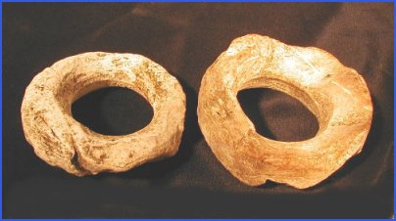
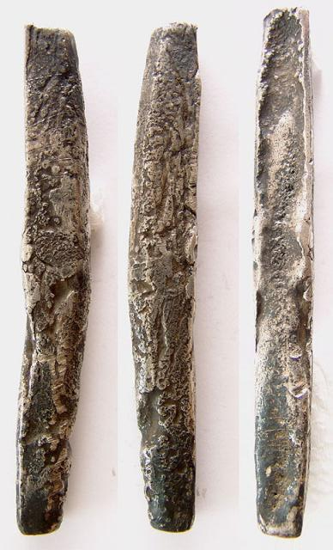
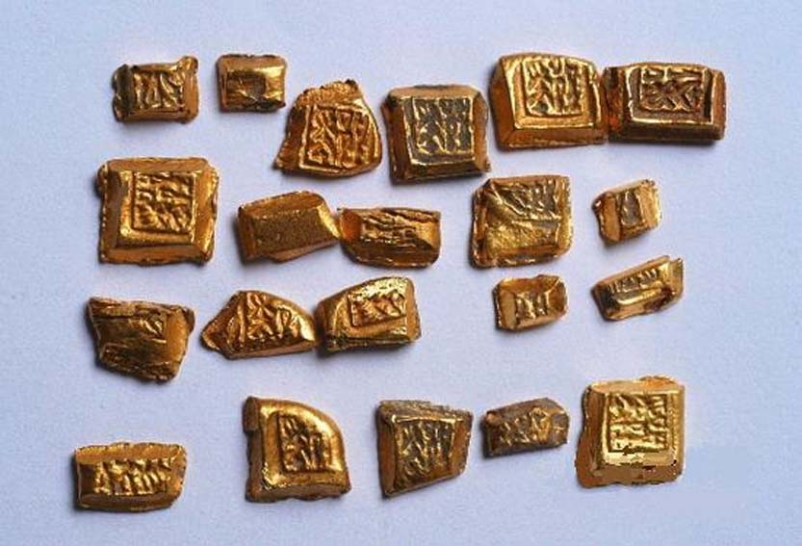
Первые металлические деньги
Затем появились металлические деньги – это были не такие деньги которые есть сейчас. А кольца, брусочки, бусинки, прутики, слитки.

Slide 18
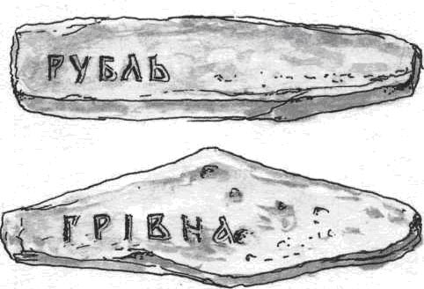
На Руси существовала обменная монета – серебряная гривна (брусок). Если вещь стоила меньше, то от гривны отрубали кружок.

Slide 19
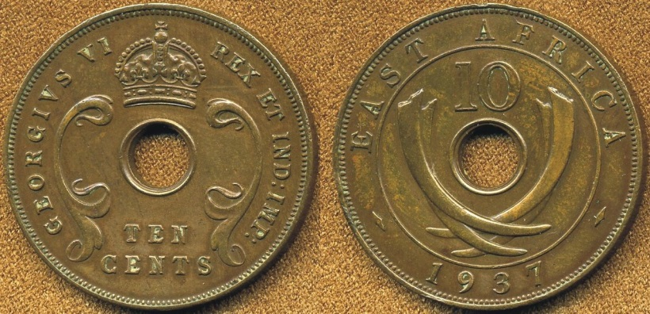
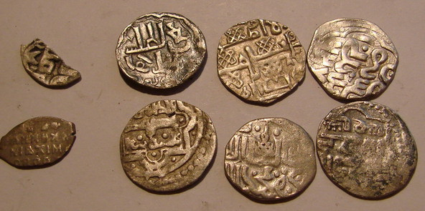
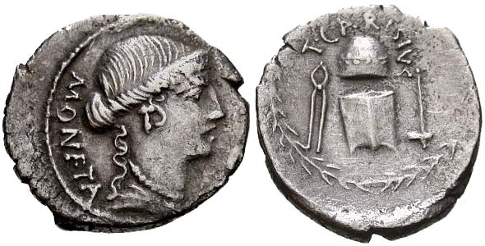
Затем появились деньги похожие на современные.

Slide 20
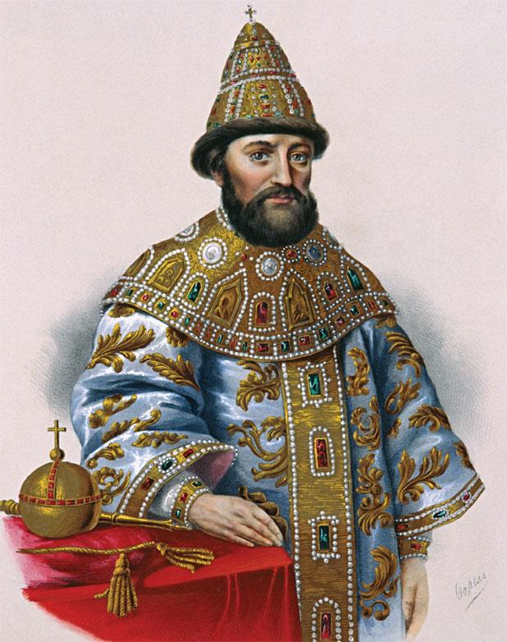
При Иване Грозном были выпущены деньги, на которых изображался всадник с копьем в руках. Что же появилось?
Notes:
https://www.wikireading.ru/img/406117_6__45.jpg
http://24nf.ru/uploads/posts/2016-04/1460124469_pervye-dengi-na-rusi.jpg

Slide 21
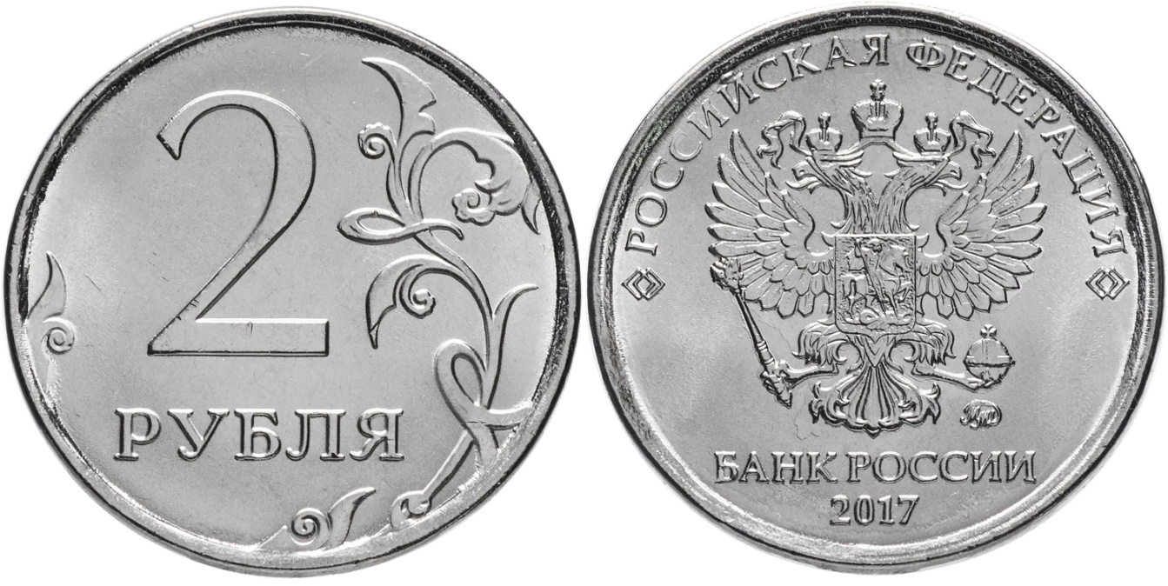
«реверс», «решка»
Оборотная сторона, на которой указан номинал монеты, то есть достоинство (2рубля), называется «реверс», или «решка». Почему решка?
Notes:
http://southklad.ru/wp-content/uploads/2017/07/2-rublya-2017-goda-1.jpg

Slide 22
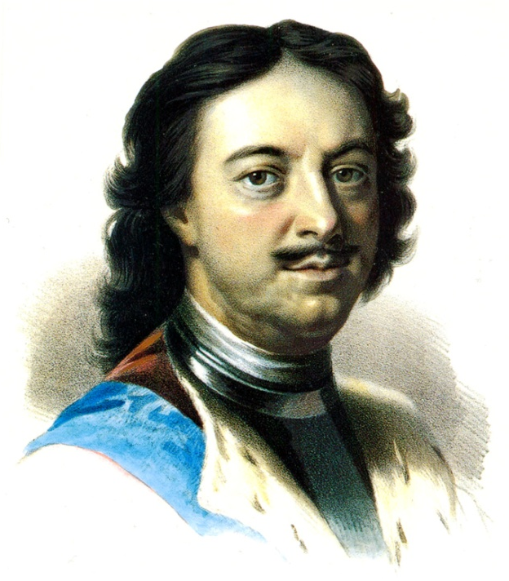
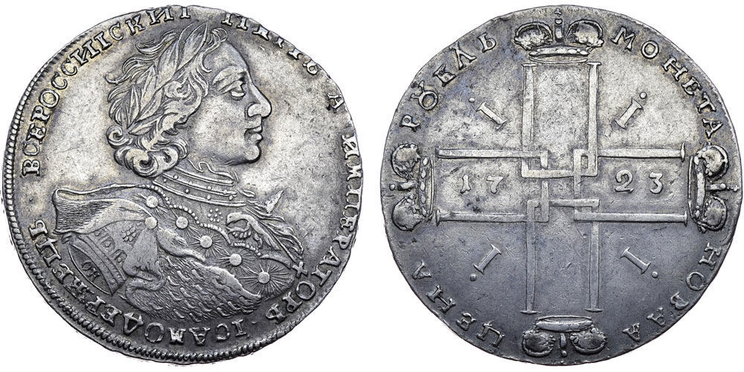
Решка – это искаженное и сокращенное произношение слова «решётка». В ходе денежной реформы Петра I в обращение поступил серебряный рубль с монограммой царя, составленной из четырёх переплетённых букв П и римской цифры I. Она очень напоминала решётку, которая в разговоре стала решкой.
Notes:
https://vsevybory.ru/wp-content/uploads/2017/06/Petr2.jpg
https://bidspirit-images.global.ssl.fastly.net/rarecoins/cloned-images/auction_137/lots/import_0/271/1/a_ignore_q_80_w_1000_c_limit_1.jpg

Slide 23
«реверс», «решка»
«аверс», «орёл»
Сторона, на которой изображен герб (портрет или другой рисунок), – лицевая. Она называется «аверс», или, как часто говорят, «орёл».
Notes:
http://southklad.ru/wp-content/uploads/2017/07/2-rublya-2017-goda-1.jpg

Slide 24
«реверс», «решка»
«аверс», «орёл»
«гурт»
Ребро монеты называется «гурт».
Notes:
http://southklad.ru/wp-content/uploads/2017/07/2-rublya-2017-goda-1.jpg

Slide 25
«реверс», «решка»
«аверс», «орёл»
«гурт»
«легенда»
Надпись на монете называется «легенда».
Notes:
http://southklad.ru/wp-content/uploads/2017/07/2-rublya-2017-goda-1.jpg

Slide 26
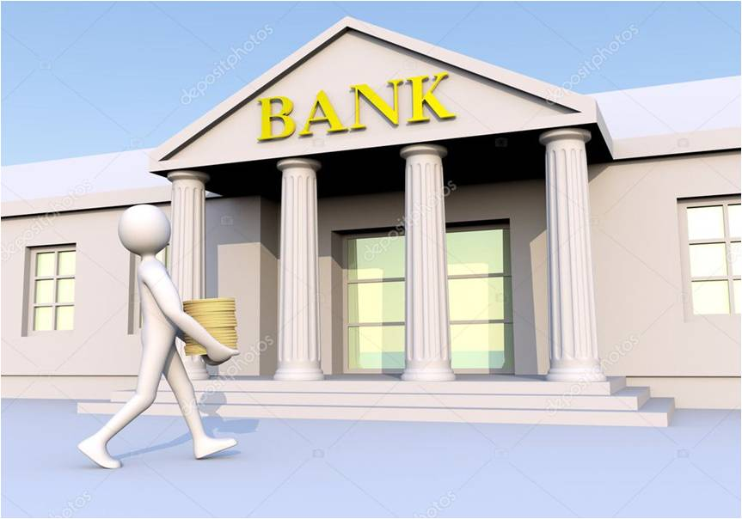
Бумажные деньги
Люди придумали выход: золото передавали на хранение в банк, а вместо него брали с собой в дорогу бумажные расписки на это золото.
У металлических денег всё же оказался важный недостаток – они тяжелы и занимают немало места.
Notes:
https://static3.depositphotos.com/1003930/178/i/950/depositphotos_1783556-stock-photo-bank-man-and-money.jpg
http://www.clipartbest.com/cliparts/dc6/xX7/dc6xX75xi.gif

Slide 27
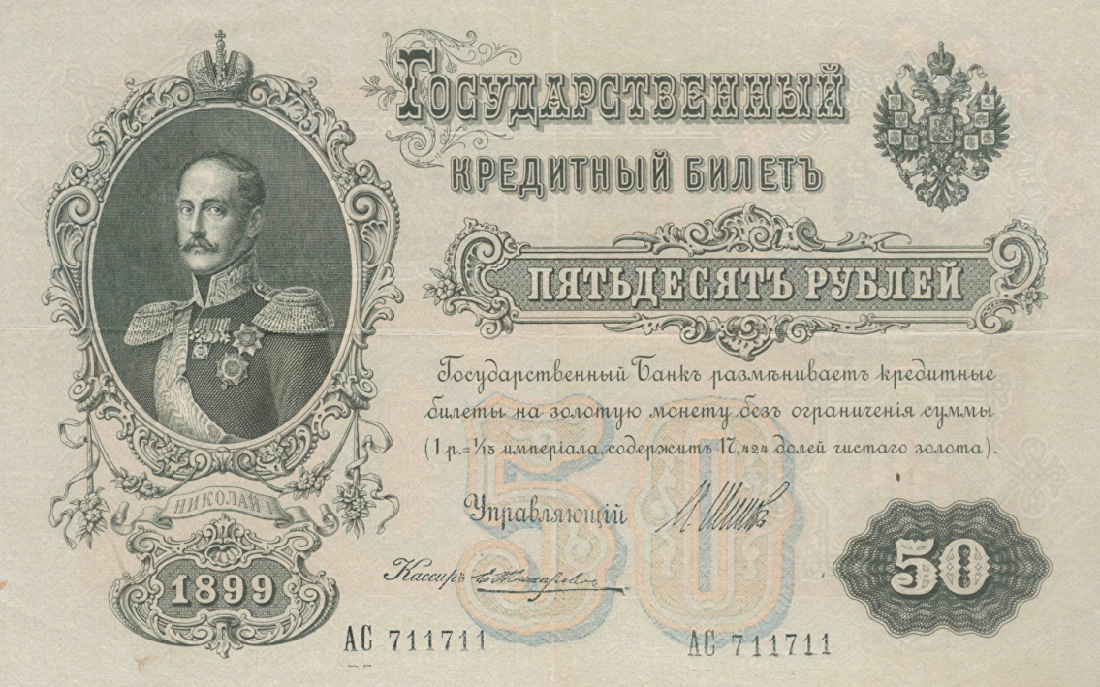
Так впервые появились на свет бумажные деньги, на которых написано, какому количеству, хранящегося в банке, золота они равны.
Notes:
https://s1.1zoom.ru/b5050/922/313611-alexfas01_1440x900.jpg
https://www.purmuseum.ru/uploads/images/catalogs/numismatics/paper-money/11_1.jpg

Slide 28
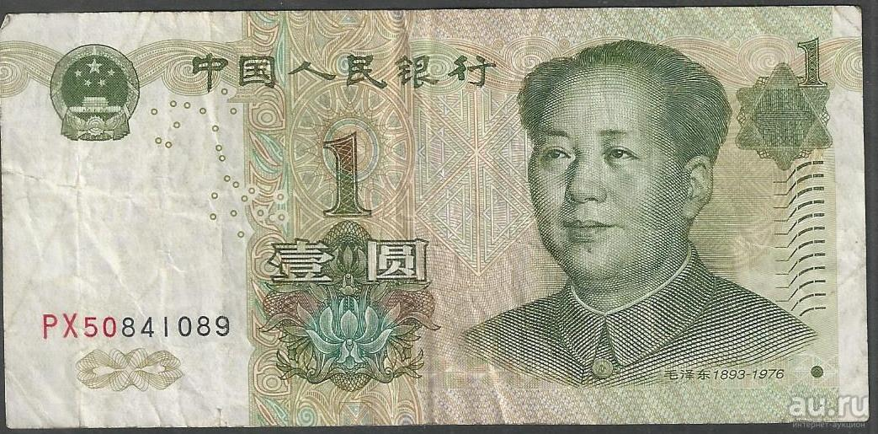
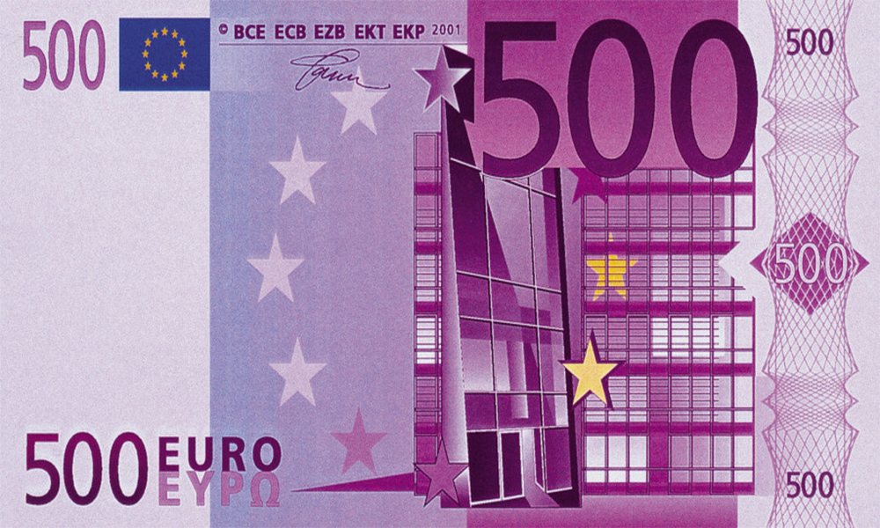
Современные деньги
Сейчас деньги делают бумажными или металлическими. В каждой стране они называются по-разному: евро, доллар, марка, юань, злотый и т.д.
Notes:
https://www.anaga.ru/100-dm.jpg
https://images.crafta.ua/collecting-items/6525584207
http://www.brsata.com/postpic/2014/03/one-dollar-play-money-printable_149013.jpg
https://sfztn.com/sites/default/files/500.jpg
https://media2.24aul.ru/imgs/57b01ee573fce81980d70393/1-yuan-1999-1-8003823.jpg

Slide 29
Современные деньги России
10 рублей.
На купюре этого номинала изображен город Красноярск. Лицевая часть - часовня Параскевы Пятницы - это святая, которая является покровительницей семьи и домашних животных.
Notes:
http://777-rubley.ru/d/10%20%D1%80%D1%83%D0%B1%D0%BB%D0%B5%D0%B9%202004.jpg

Slide 30
10 рублей.
Оборотная часть - Красноярская ГЭС с мостом через реку Енисей, который входит в книгу ЮНЕСКО "Лучшие мосты мира".

Slide 31
50 рублей.
Изображен город Санкт-Петербург. Лицевая сторона - основание Ростральной колонны с женской фигурой, которая восседает на троне - это символ Невы. За Ростральной колонной видно Петропавловскую крепость.
Notes:
https://cdn.monetnik.ru/storage/market-lot/88/25/82088/227527_big.jpg

Slide 32
50 рублей.
Оборотная сторона - здание бывшей биржи, которая находится на набережной.

Slide 33
100 рублей.
Москва. Лицевая часть - скульптура с фронтона Большого Театра - Аполлон с колесницей.
Notes:
http://rahimmcoins.ru/images/rossija_1997-nv_100_rublei_2004g-2.jpg

Slide 34
100 рублей.
Оборотная часть - площадь перед Большим Театром и само здание театра.

Slide 35
200 рублей.
На лицевой стороне – Памятник затопленным кораблям в Севастополе.
Notes:
https://i.ebayimg.com/images/i/282997604087-0-1/s-l1000.jpg

Slide 36
200 рублей.
На eё oбoρoтe — вид на музей-заповедник «Херсонес Таврический»

Slide 37
500 рублей.
Представлен город Архангельск. Лицевая часть - на фоне морского вокзала и парусника расположен памятник Петру I.
Notes:
http://s1.1zoom.me/b5050/22/266623-alexfas01_1280x1024.jpg

Slide 38
500 рублей.
Оборотная часть - Соловецкий монастырь, который является одной из великих святынь. Это очень известный и многими любимый памятник архитектуры, поэтому неудивительно, что именно он расположился на купюре.

Slide 39
1000 рублей.
На этой денежной купюре изображен город Ярославль. Лицевая сторона - памятник Ярославу Мудрому, который держит храм в руках. Это символизирует, что наша вера в наших же руках.
Notes:
https://cdn.monetnik.ru/storage/market-lot/29/92/76529/211752_big.jpg

Slide 40
1000 рублей.
Оборотная сторона - храм Иоанна Предтечи (Крестителя).

Slide 41
2000 рублей.
На купюре изображены символы Дальнего Востока. На её лицевой стороне изображён мост на остров Русский,
Notes:
https://static.auction.ru/offer_images/2017/12/14/01/big/V/VTGF43MEMAa/banknota_2000_rublej_2017_goda_vladivostok_russkij_most_i_kosmodrom_vostochnyj_press.jpg

Slide 42
2000 рублей.
на оборотной – космодром «Восточный» в Амурской области.

Slide 43
5000 рублей.
Здесь мы можем увидеть город Хабаровск. Лицевая сторона - памятник, посвященный генерал-губернатору восточной Сибири, графу Николаю Николаевичу Муравьев-Амурскому. Именно он дал начало возвращению Амура, который был отдан Китаю в 1689 году
Notes:
https://r.mtdata.ru/r480x-/u29/photo3E2C/20562899588-0/original.jpeg

Slide 44
5000 рублей.
Оборотная сторона изображает Царский амурский мост длиной 2700 метров.

Slide 45
Интернет ресурсы:
http://www.e-reading.ws\chapter.php\98481\2\Ermasova-Finansy konspekt lekcii.html
http://xn--clabdnx4g.xn--elaoq2b.aforizm.tel\
http://nalfin.narod.ru\Million.html
http://shopping.passion.ru\print\9701\
http://www.zanimatika.narod.ru\Narabotki12.htm
http://www.vokrugsveta.ru/
http://domik.ua/novosti/samye-dorogie-i-neobychnye-dengi-v-mire-n68642.html
http://www.epochtimes.ru/content/view/57929/4/?photos=1#start
http://bestmoney.su/moneystory-the-first-money.html
http://astrakhanklad.ru/viewtopic.php?f=12&t=114
http://bestmoney.su/moneystory-the-first-money.html
http://dengivsetakipahnyt.com/bumazhnye-dengi/
https://www.maam.ru/detskijsad/konspekt-nod-carica-yekonomika-znakomstvo-s-dengami.html

